Slide 1





HELADOS
CHILL

Slide 2
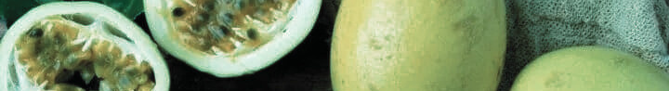
¿QUIÉNES SOMOS?
Helados Chill es un emprendimiento que cree firmemente en la nutrición y en la sostenibilidad ambiental. Nuestro equipo está compuesto por jóvenes apasionados por la salud y el bienestar, todos estudiantes del C.T.P. de Platanares, cursando undécimo nivel, y con edades entre 16 y 17 años.
Nuestro compromiso es ofrecer alternativas deliciosas y nutritivas a los postres tradicionales sin comprometer la sostenibilidad ambiental. Con gran entusiasmo, queremos presentarte una breve introducción de nuestro proyecto, "Helados Chill".

Slide 3

¿QUÉ CREAMOS?
Nuestro producto son helados antioxidantes ricos en vitaminas y minerales, elaborados con las mejores verduras, frutas y plantas medicinales de la mejor calidad satisfaciendo el deseo de un postre delicioso, además promueve el bienestar humano gracias a sus nutrientes esenciales, los cuales son una adición nutritiva y sabrosa en la dieta de los niños.

Slide 4

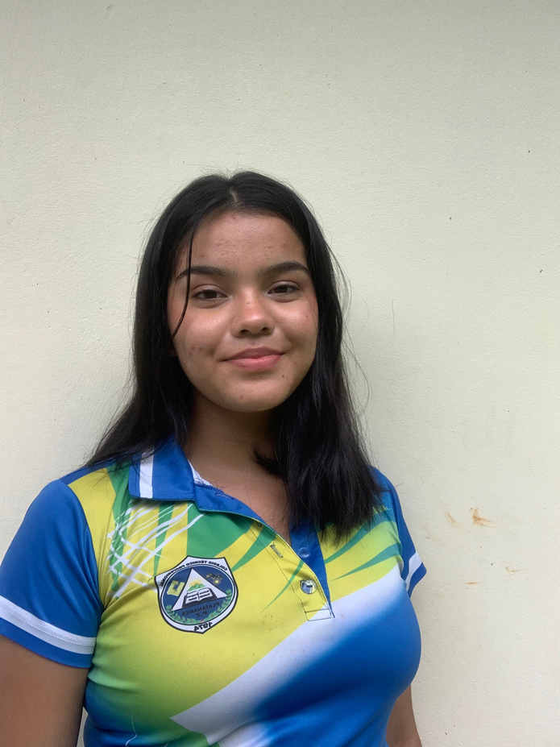

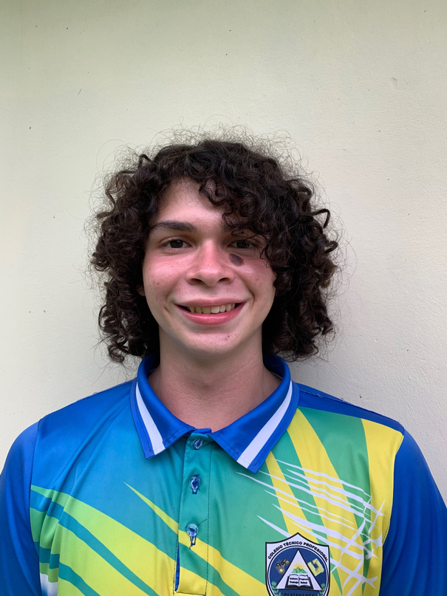
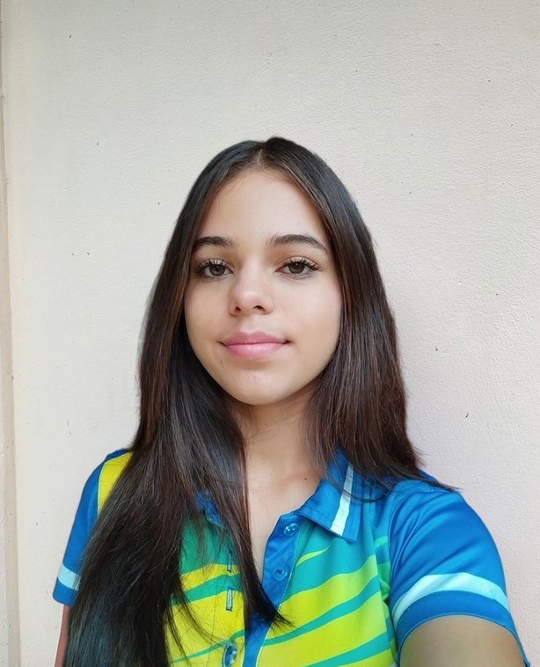
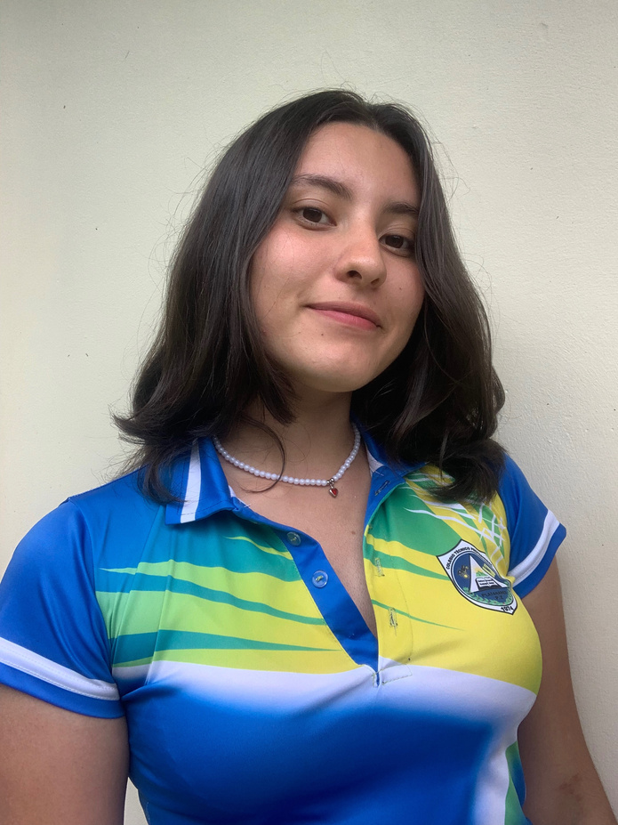
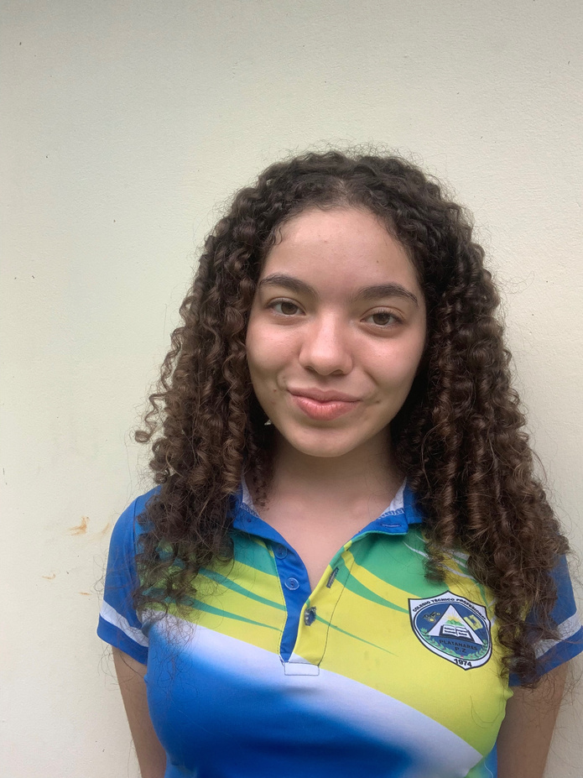
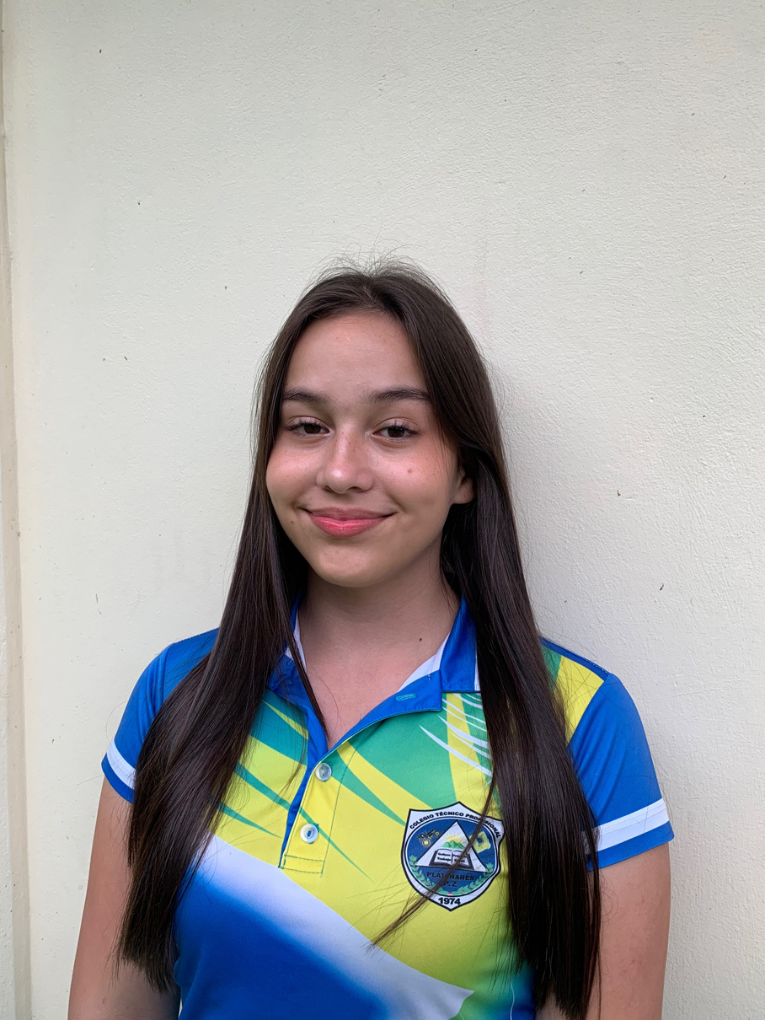

NUESTRO EQUIPO
Ashley Navarro
Jose Morales
Marcos Aras
Sharon Fallas
Gerente General
Gerente de Finanzas
Gerente de Mercadeo
Gerente de Producción
Arianna Acuña
Raquel Morales
Aslyn Carranza
Gerente de Recursos Humanos
Gerente de sostenibilidad
Gerente de TICs

Slide 5


VISIÓN
MISIÓN
Para el 2027 aspiramos a ser la principal empresa regional de heladería, destacando por nuestra oferta de productos elaborados generalmente con verduras y frutas, a través de un portafolio diversificado de sabores innovadores.
Promover el bienestar y la salud de nuestros clientes ofreciendo productos que favorezcan una mejor calidad de vida, enmarcando en la sostenibilidad ambiental, contribuyendo en desarrollo social y económico de la región.

Slide 6
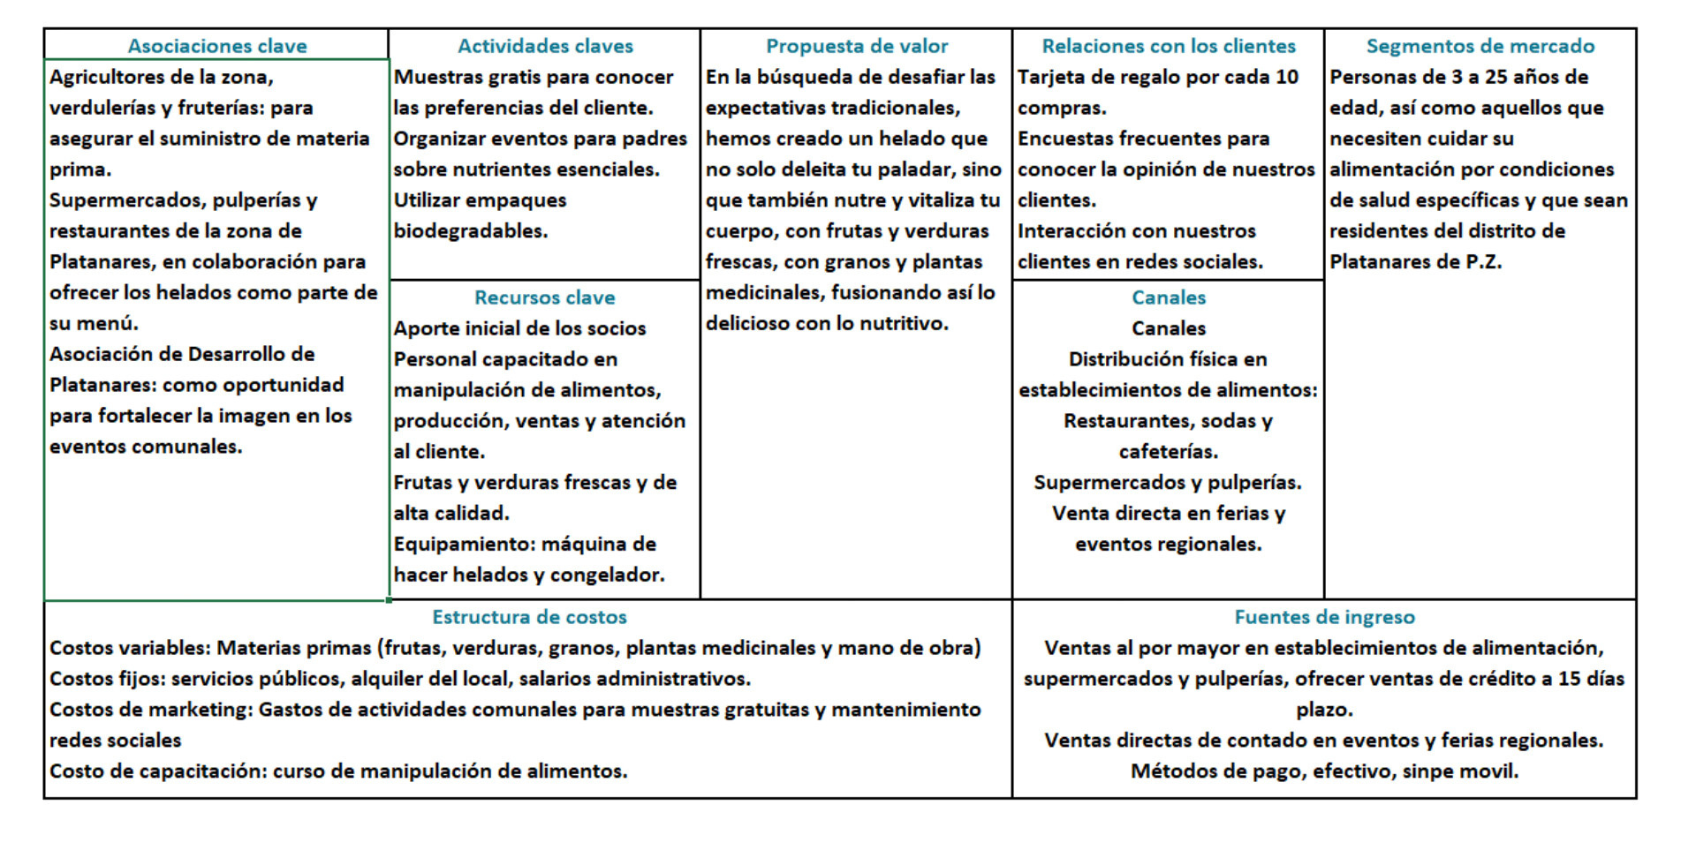
Modelo de negocios CANVAS

Slide 7

NUESTRO LOGO

Slide 8
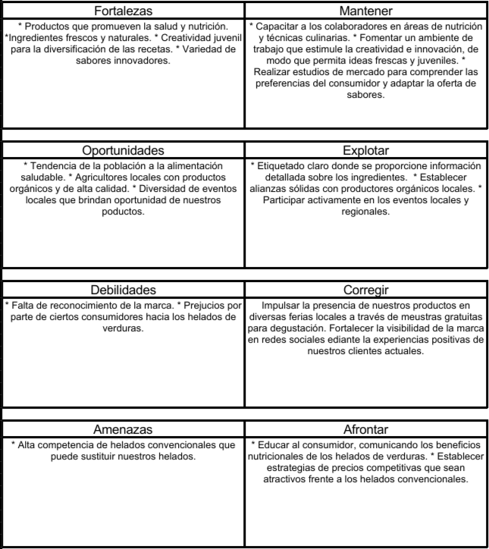
ANÁLISIS
FODA-MECA

Slide 9
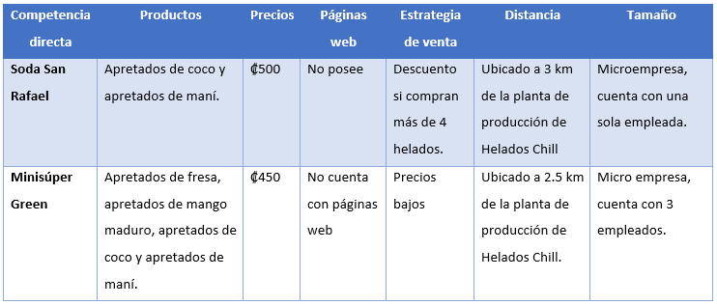
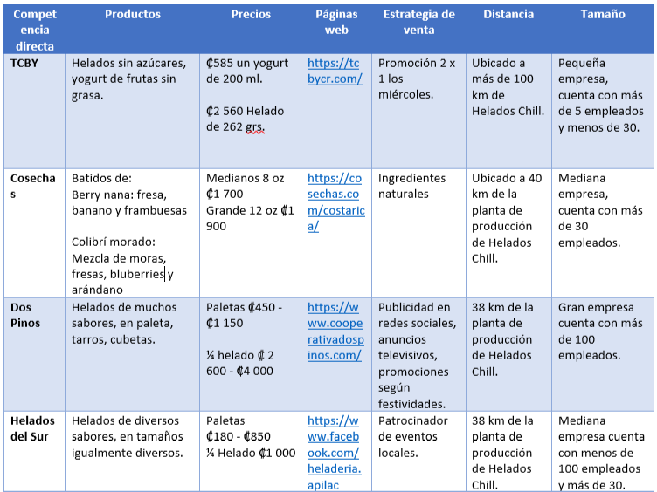
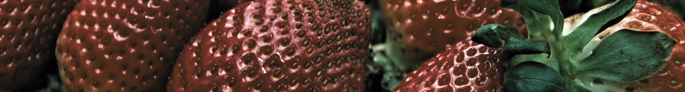
Directa
ANALISIS DE LA COMPETENCIA
Indirecta
En la Región Brunca no se identificaron negocios que ofrezcan helados que combinen frutas y verduras. Solo se encontró helados caseros elaborados exclusivamente con frutas, o batidos que si combinan las frutas y verduras.

Slide 10
ESTRATEGÍA COMPETITIVA
Se basa en la diferenciación del producto, con un enfoque claro en la salud y la sostenibilidad, al crear una línea de sabores innovadores y exclusivos que combinan verduras, frutas y plantas medicinales.
Se implementará a través de la innovación en sabores utilizando verduras, frutas y plantas medicinales frescas y orgánicas. Además, se llevará a cabo una educación integral al consumidor mediante campañas informativas en escuelas y colegios, complementadas con contenido digital atractivo en nuestras redes sociales
.

Slide 11
LO QUE NOS DIFERIENCIA
Nuestra ventaja competitiva se fundamenta en ofrecer un producto que no solo deleita el paladar, sino que también promueve el bienestar integral de los consumidores mediante el uso de ingredientes frescos y orgánicos. Nos destacamos en el mercado con nuestra línea de helados innovadores, elaborados a base de verduras, frutas y plantas medicinales, además que a su vez construimos una comunidad informada y comprometida con un estilo de vida más saludable.

Slide 12
MEZACLA MARKETING
Descripción: Helados cremosos y antioxidants, ricos en vitaminas y minerals, que combinan el sabor de las verduras, frutas y plantas medicinales.
Atributos:
Helados cremosos
Ingredients frescos y orgánicos
Enriquecidos con antioxidantes, vitaminas y minerales
Empaque biodegradable
PRODUCTO:
Presentaciones a la venta:
Individual 60 gr y 100 gr; ideales para un consumo personal.
A compartir: - 500 gr, perfecto para compartir.
Cono: Una opción clásica.
Empaque:
Tazas elaboradas con materiales biodegradables, sostenibles y amigable con el medio ambiente.
Además los mismos estarán debidamente etiquetados.

Slide 13
PRECIO:
Estrategia de precios: Establecer precios que cubran los costos de producción, distribución y marketing. Ofrecer muestras gratuitas y degustaciones. Ajustar el margen de utilidad según temporada, verano 100% y en invierno un 80%.
Análisis del precio de competidores del mercado: Análisis exhaustive que abarca los costos de producción como los precios de la competencia, tanto los directos como indirectos.
A quienes va dirigido: Personas conscientes de la salud que buscan opciones nutritivas incluso en los postres, así como a padres de familia que desean ofrecer un helado saludable y atractivo para sus hijos.

Slide 14
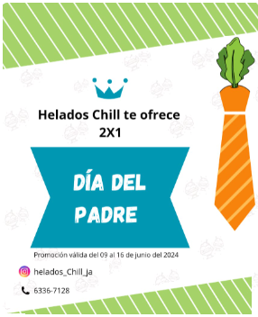
LOGÍSTICA
PUBLICIDAD Y PROMOCIÓN
Venta por redes sociales: Se creará una cuenta en las diferentes redes, donde se les brindará información detallada sobre los productos, promociones y métodos de pago.
Ferias locales: Nos involucraremos activamente en ferias locales de la Región Brunca, ofreciendo degustaciones y meustras gratis.
Venta en minisuper: Disponibles en los minisuper mas estratégicos de San Rafael de Platanres, cerca de la escuela y colegio.
Comunicaciones no pagas::
Instagram: helado_chill_ja
Tik tok: @helados.chill?
Correo: heladoschill@gmail.com
WhatsApp: (506) 6336-7128
Promociones:
· Por festividades: Día del padre, madre, navidad.
· 4 x 3. Lleva 4 helados y pagas 3
·Descuentos para cumpleañeros.
·Muestras gratis.
·Promociones de temporada.

Slide 15
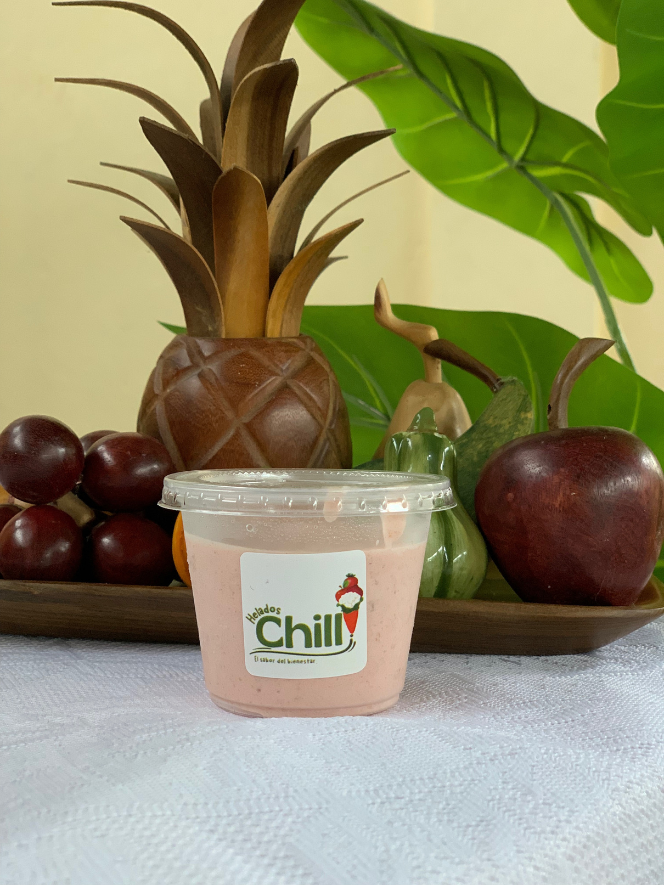

¿Dudas? ¿Consultas?
Puedes escribirnos a heladoschill@gmail.com o al WhatsApp (506) 6336-7128 será un placer atenderle.
Síguenos en nuestras redes:
Instagram: helados_chill_ja
Tiktok: helados.chill
¡Únete a la revolución de los helados saludables!

Slide 16

Muchas Gracias.

